Slide 1

Lancement et Accélération de Carrière
COACh
http://coach.uoregon.edu

Slide 2
Il n’est jamais trop tard pour commencer!
Explorer vos intérêts
Connaître votre force
Préparer vos documents
Développer vos réseaux
© COACh

Slide 3

La présentation est divisée en trois parties:
Amélioration de vos capacités de communication
Trucs et astuces pour décrocher un
emploi
Présentations scientifiques persuasives

Slide 4
Si vous désirez vous faire entendre, vous devez:
Protéger votre voix
Adopter de bonnes techniques de respiration
Considérer tout votre corps comme un instrument pouvant produire des sons:
- le larynx et le pharynx, la bouche, et le nez

Slide 5
Le langage du corps intervient dans une communication efficace
Plus de 93 % de la communication est non-verbale.
Ce sont les yeux qui communiquent le plus plus que toute autre partie de l’anatomie humaine

Slide 6
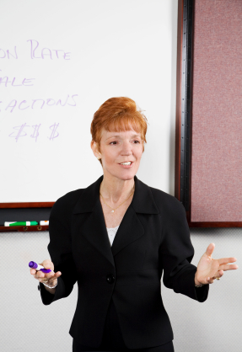
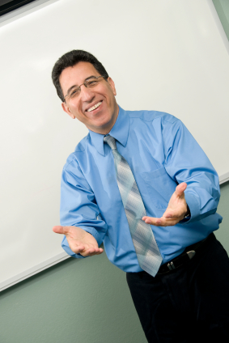
Voici à quoi ressamble un speaker actif :
Élevé, gestes et postures ouvertes
Tête haute
Contact des yeux avec la salle

Slide 7
Voici à quoi ressemble un speaker passif:
Gestes fermées, renfermé sur lui-même, ou mains dans les poches, main sous le menton
Des yeux évitant l’audience
Posture courbée

Slide 8
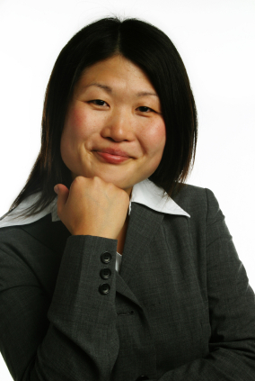
Communiquer avec confiance exige de penser que vous êtes vous-même un leader.

Slide 9

Développer un CV qui peut être adapté pour différentes offres d’emplois
© COACh

Slide 10
Il n’y a pas de format pour un CV parfait MAIS il y a différents types de CV
CV Chronologique
Plus commun
Liste de tous vos postes/emplois et vos expériences. Les plus récents doivent être en tête (ordre chronologique inverse).
D’une manière générale, c’est le CV/Resume préféré
CV Cible/Flêche
Focalisé pour un poste/emploi spécifique
Présente vos capacités qui répondent au poste
Vous permet de projeter votre savoir-faire si vous n’avez pas d’expérience
Il est facile de préparer une version différente pour chaque poste
Vous permet de vous mettre en valeur
Ou une combinaison des deux
© COACh

Slide 11
Les CV académiques et industriels sont souvent bien différents
CV Académique
2-4 pages
Description détaillée de la formation et de votre expérience
Peut commencer avec un objectif et un titre
CV Industriel
1-2 pages
Présente votre savoir-faire qui répondrait au poste en éliminant les informations superflues
Commence par un objectif ou un titre
Doit satisfaire la règle des 10 secondes
© COACh

Slide 12
Il y a des éléments clefs pour un CV industriel
Convaincre l’employeur de vous inviter à un entretien
Cibler vos qualifications pour un emploi spécifique
Préparer un CV bref sans sacrifier les qualifications
Présenter un format facile à lire
Ne pas mentir, exagérer, ou utiliser des mots qui nécessitent
un dictionnaire
Concentrer son CV sur ses talents et ses réalisations
Le CV ne doit pas dépasser les deux pages. Annoter la 2ème page
© COACh

Slide 13
Les premières lignes de votre CV sont particulierèment importantes pour un CV industriel.
Objectif du titre: “Voilà ce que je désire”
Le titre doit être bref, clair, et décrire le type de travail que vous désirez
Le tritre doit être très spécifique
OU
Avoir un résumé: “Voilà mes compétences”
Détailler 3-5 talents/atouts, expériences et qualifications auxquelles vous pouvez apporter, contribuer
Vous pouvez l’intituler: Profil, Résumé, Talents, Habileté, Savoir-faire
© COACh

Slide 14
Jane Pearlman
163 Appleton Terrace
Oklahoma City, OK 73102
617-555-5183
jpearl@juno.com
OBJECTIVE
Seeking a position in a university or firm specializing in advanced biochemistry for the development of human immune system vaccines
SUMMARY
· Nearly ten years of experience in biochemistry.
· Served as a guest lecturer in biochemistry at the University of Oklahoma.
· 12 published articles in respected biochemistry and medical journals, including the Journal of the American Chemical Society and the American Scientific Review
EMPLOYMENT
Jensen Labs, Oklahoma City, OK
Biochemist, January 1997 to Present
Concentrated largely on membrane based lateral flow immunochemistry. Worked with product development from concept through product transfer and full scale manufacturing. Prepared documentation packages. Gained valuable experience with project management, product launch, and gained familiarity with FDA requirements and procedures.
InTex Pharmaceuticals, San Diego, CA
Research Associate, 1996 - 1998
Served as a research associate in the Enzymology group of the InTex Biochemistry Department. Held responsibility for enzyme characterization, including catalytic and physical properties, inhibitor characterization, compound potency and mechanism, data reduction, and protein purification and characterization for enzyme and inhibitor characterization.
Biomedical Laboratory Research, San Diego, CA
Lab Technician Intern, 1991 - 1996
Responsible for documentation of new lab research. Served as an assistant for 10 biochemists, performing various research functions.
Education
University of California, San Diego, CA
Ph.D., Biochemistry, 1996
M.A., Chemistry, 1993
Reed College, Portland, OR
B.A., Biology, 1990
http://www.resumetemplates.org/templates/biochemist.asp
© COACh

Slide 15
Un CV Académique a un Format Standard
Nom en haut de la page avec les coordonnées
Résumé ou Communiqué d’Objectifs/Résumé (optionel)
Formation
Postes Professionnels
Prix, Honneurs
Publications
Brevets et autres réalisations
Présenter dans l’ordre chronologique inverse
© COACh

Slide 16
À Eviter:
Éviter les abbréviations et acronymes
N’utiliser jamais les pronoms comme: “je”, “moi”, “mon”,“nos”
N’utiliser pas les fonds non-standards, et certains formats
Éviter les phrases ennuyeuses
Ne rajouter pas de photos (en plus de celle qui vous présente)
N’ajouter pas le côté personnel, famille, santé….
© COACh

Slide 17
Pour le CV et la “lettre de motivation”
(cover letter)
Faites attention aux détails!
Relisez, vérifiez, relisez et vérifiez encore!
Faire lire votre dossier par d’autres qui devraient vous donner des suggestions.
Convertir votre CV en un fichier de format pdf
Être certains qu’il peut être scanné lisiblement
© COACh

Slide 18
Écrire un lettre captivante et intéressante
à lire
La lettre doit être claire, concise (1-2 pages)
Donner une touche personnelle à votre candidature
Ne répéter pas ce qui est déjà écrit dans votre CV
Donner une nouvelle perspective, ou souligner, accentuer ce qui est dans votre CV
Attirer l’attention sur vos atouts, savoir-faire
Susciter l’intérêt du lecteur
© COACh

Slide 19
Aider vos références à écrire leur lettre
Donner leur un CV récent
Leur fournir des exemples de vos points forts
Leur offrir un résumé de vos réalisations
Leur fournir une description du travail que vous voulez. Pourquoi vous le voulez et pourqoui vous êtes la candidate idéale.
© COACh

Slide 20
Networking est aussi important que le CV, surtout pour les femmes
“Un CV (médiocre du point de vue style, pas par rapport à vos réalisations) et beaucoup de networking vous garantit un poste.
Un super CV et pas de networking est équivalent à jouer au loto.”
Kevin Foley, Ph.D
© COACh

Slide 21
Créez une présence positive sur internet pour vous et pour l’avancement de votre carrière
Votre présence “online” remplacera éventuellement un CV
Utiliser votre présence online pour communiquer votre compétence et vos aspirations
Utiliser votre site web pour établir un réseau avec les autres chercheurs
© COACh

Slide 22
Raisons Additionnelles pour un site web
Avoir un site web vous permet d‘être “trouvé”
Cela vous permet de vous établir avec votre “Propre Style”
Il permet de démontrer que vous avez le savoir faire pour développer votre site web et que vous avez la confiance de le montrer publiquement.
© COACh

Slide 23
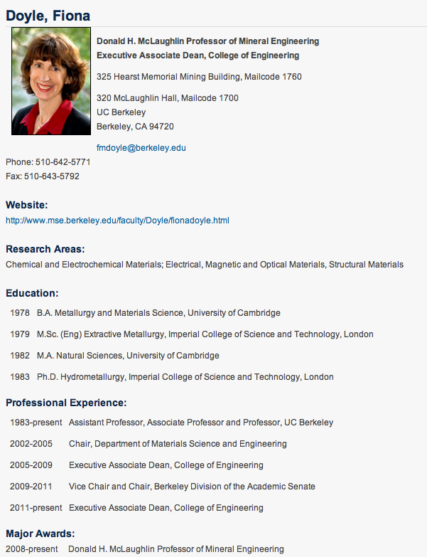
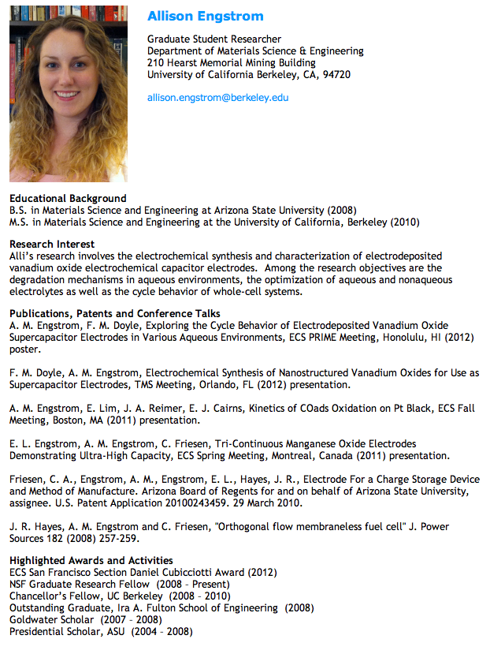
Le CV peut avoir une forme très simple:

Slide 24
L’entretien
© COACh

Slide 25
Il y a beaucoup d’options pour les entretiens
En se présentant directement
Par Téléphone
On-line
© COACh

Slide 26
Préparer un maximum pour vos entretiens
Développer des réponses fortes, claires et concises pour des questions les plus communes.
Faire de la recherche sur vos employeurs potentiels et être prêt à poser des questions.
Apprendre à parler sur un ton fort et autoritaire.
(mais ne pas trop pousser…. sourire….)
Pratiquer le contact des yeux, serrer la main fermement, un body-language positif, et être un auditeur attentif.
© COACh

Slide 27
Maîtriser les questions courantes d’entretiens.
1. Parlez moi de vous?.
2. Quel type de travail cherchez-vous?
3. Racontez-moi un challenge que vous avez surmonté pour me démontrer votre créativité.
4. Que considérez vous comme étant vos points forts?
Vos points faibles?
5. Pourquoi voulez-vous travailler dans cette entreprise?
© COACh

Slide 28
Maîtriser les questions courantes d’entretiens.
6. Qu’est-ce qui vous motive pour faire du bon travail?
7. Comment travaillez-vous sous pression?
8. Comment vos anciens co-équipiers vous décrivaient?
9. Où avez vous-postulez?
10. Avez-vous des questions à me poser?
© COACh

Slide 29
Préparation pour un entretien téléphonique
Mettre son CV à portée de main
Avoir une liste de vos réalisations
Utiliser un téléphone fixe
plutôt qu’un cellulaire si possible
Se tenir prêt à prendre des notes, des noms, etc.
© COACh

Slide 30
Pendant l’entretien téléphonique
Parler doucement et prononcer clairement
Utiliser le titre de la personne
Donner des réponses courtes mais concises
Éviter de répondre par de simples oui/non
Éviter le silence
- si vous deviez réfléchir, ne dites pas euh, ah,
Sourire
© COACh

Slide 31
Préparation d’un entretien en ligne
Disposer d’une bonne connexion internet
Arranger la caméra
de sorte à l’avoir au niveau de vos yeux
Se préparer comme pour un entretien
personnelle
S’habiller correctement
Choisir un environnement professionnel
Avoir quelques notions de dépannage et de diagnostic du réseau
© COACh

Slide 32
Pendant l’entretien on-line
Se connecter 15 minutes plus tôt
Manifester votre confiance autant que possible
Parler directement devant la webcam
Être calme et montrer sa personalité
© COACh

Slide 33
Donner suite à un entretien
Remercier l’interviewer d’avoir accepter à vous donner l’entretien
Fournir des commentaires supplémentaires sur ce que vous avez appris lors de l’entretien
Ajouter une ou une deux phrases sur pourquoi vous êtes bien adaptés pour le poste
© COACh

Slide 34
Avancement dans sa carrière
Bien comprendre les réactions, les critiques, … reçues
Sortir et se faire des contacts
Tout ne doit pas être rapporté à l’argent
Votre apparence physique, votre façon de parler, … sont importants
Éviter les crises
Ne penser pas que le travail n’est pas équitable
Ne pas prendre pour acquis un excellent travail fourni
On n’obtient rien si on ne demande rien
© COACh

Slide 35
Exercice:
Pratiquer une session d’entretiens
Diviser la classe en plusieurs groupes
Désigner une personne qui cherche un emploi, une qui est l’interviewer et une qui observe.
Utiliser le scénario du poste précédent, pratiquer un entretien
© COACh

Slide 36
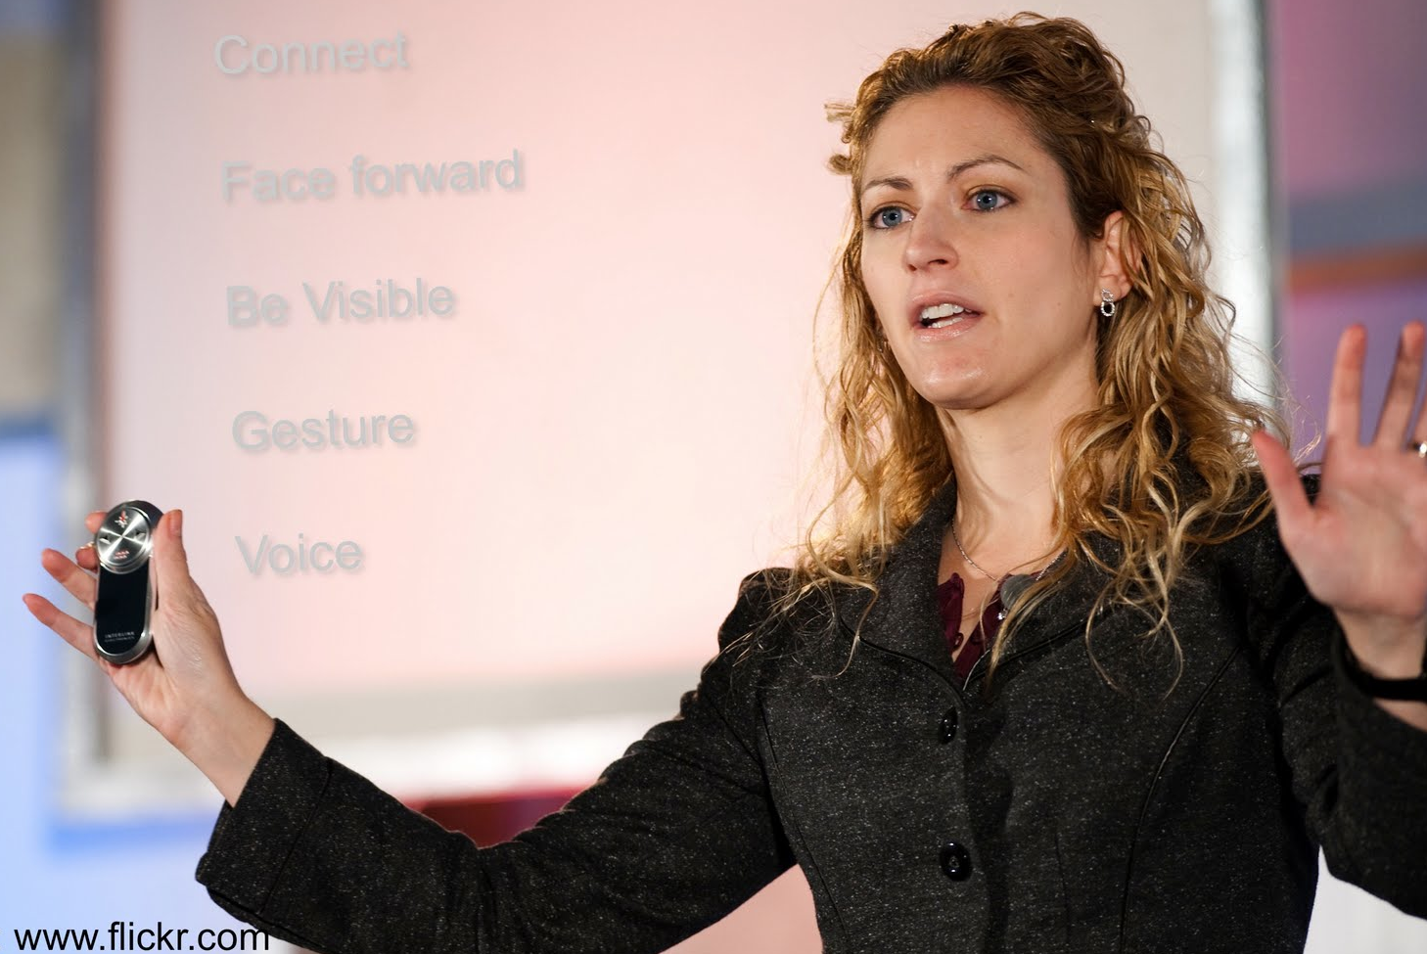
Présentations scientifiques persuasives

Slide 37
Les présentations à la fois auditive et visuelle captivent mieux
Écoute
Regarde
Écoute
et regarde
10
20
30
40
50
60
Attention (%)
Data from the Wharton Research Center

Slide 38
Les recherches montrent que le cerveau
est bon pour lire et écouter,
mais il ne peut pas lire et écouter en même temps.
Lecture
+
Écoute
John Sweller, University of South Wales

Slide 39
Pour résoudre le problème, nous devons d’abord comprendre comment le cerveau fonctionne
verbal
visuel
Les sciences cognitives parlent d’un processus de pensée à 2 canaux

Slide 40

Le cerveau s’intéresse seulement à une petite partie d’information pour chaque canal
100.3
100.8
101.3
101.8
102.3
102.8
Après il doit trier, organiser et intégrer ce qui est important

Slide 41

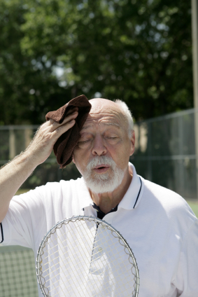
Pour être efficace, l’audience doit saisir le contenu rapidement
Water has special thermal properties
Phrases courtes
It helps to controls the climate on our planet
Images pour augmenter la compréhension
It helps to maintain our body temperature
Espaces vides pour améliorer la lecture

Slide 42
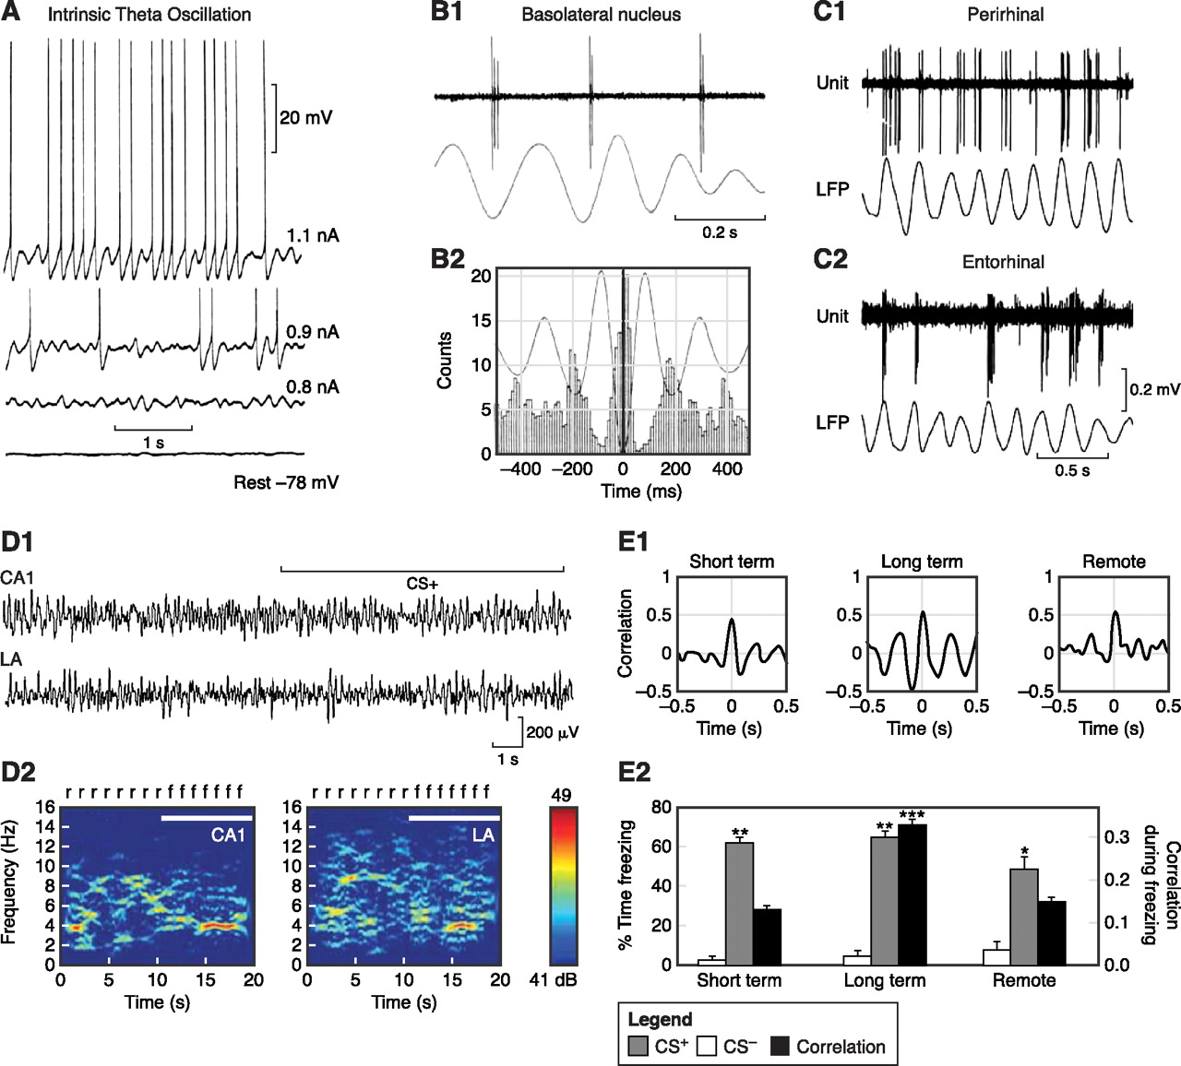

Beacoup trop d’informations et de distractions peuvent contrarier et désorienter l’audience
Many figures
Theta oscillations in the BLA
Data
This data is truly pioneering!!
COOL DATA!!!!

Slide 43
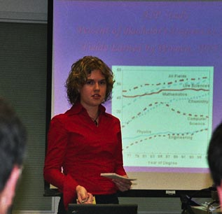
Ne forcez pas votre audience à faire le choix entre vous écouter OU lire vos diapos

Slide 44
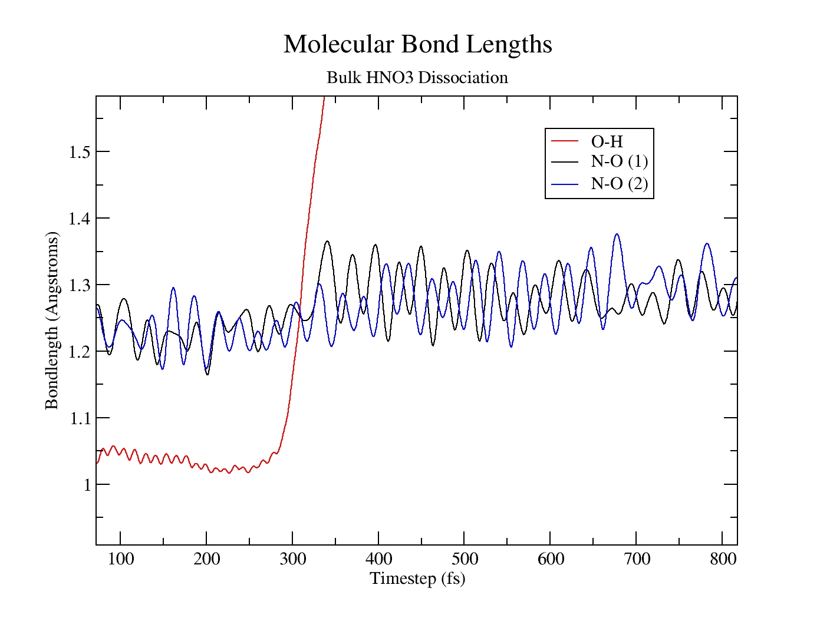
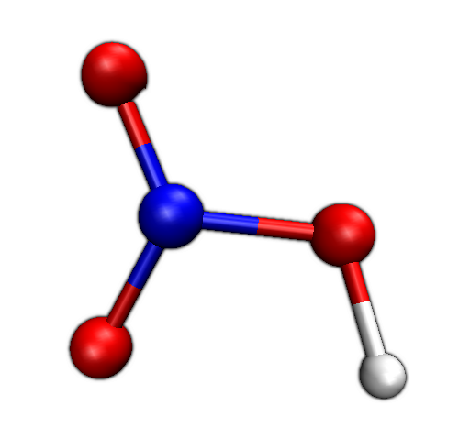
Les diapos doivent suivre plusieurs règles
Utiliser une phrase de titre pour exposer le but de la diapo
MD simulations show that nitric acid readily dissociates in water
O
Molecular Bond Lengths
Utiliser des images pour
illustrer la phrase
N
N
O
O
O
Bondlength (Angstroms)
N
O
H
O
H
The OH bond breaks upon dissociation
Timestep (fs)

Slide 45
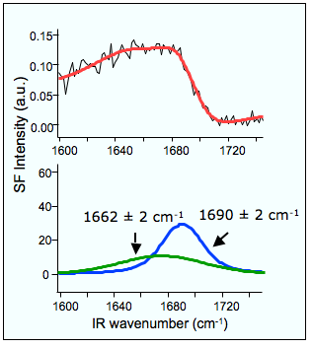
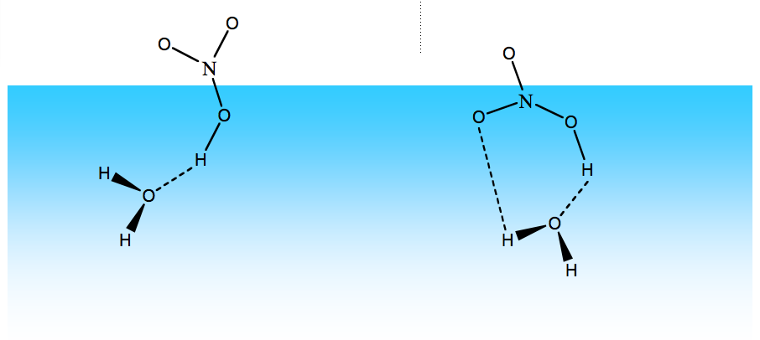
La phrase de titre ne doit pas excéder deux lignes
Pictu
The surface spectroscopy shows nitric acid in two different forms at a water surface
Reformuler, si nécesaire: mettre sur1-2 lignes
1662 cm⁻¹
1690 cm⁻¹
The two HNO₃ molecules differ by the number of bonds to water.
Si nécessaire, identifier les mots-clés ou le contexte pour l’audience—mettre sur 1-2 lignes (18–24 point )

Slide 46
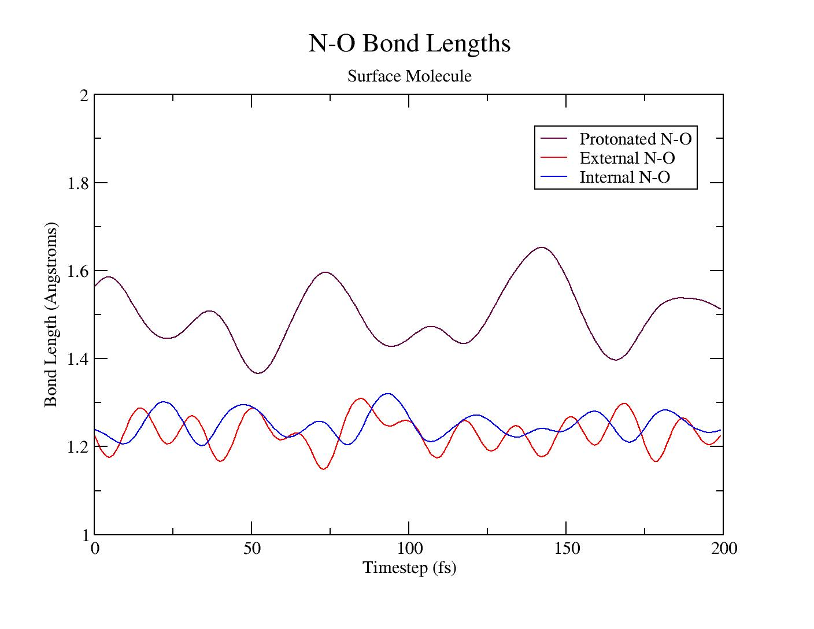
Utiliser une typographie qui est rapidement et facilement lisible
Pictu
Utiliser des polices simples
(Arial, Gill Sans)
MD simulations show that nitric acid does not dissociate when on a water surface
Molecular Bond Lengths
Utiliser un contraste entre le texte et le fond
O
H
Bondlength (Angstroms)
The proton does not dissociate
N
O
N
O
Timestep (fs)

Slide 47
Certaines polices conviennent pour les manuscrits mais pas pour les présentations
Pictu
MD simulations show that nitric acid does not dissociate when on a water surface
Times Roman Font est plus difficile à lire rapidement
Molecular Bond Lengths
O
H
Bondlength (Angstroms)
The proton does not dissociate
N
O
N
O
Timestep (fs)

Slide 48
L’usage des “italiques” ralentit la lecture et la compréhension
Pictu
MD simulations show that nitric acid does not dissociate when on a water surface
Molecular Bond Lengths
O
H
Bondlength (Angstroms)
The proton does not dissociate
N
O
N
O
Timestep (fs)

Slide 49
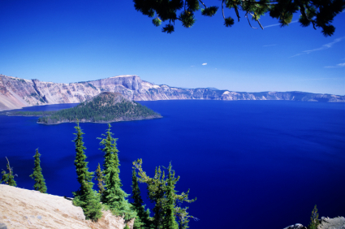
Le titre de la diapo doit être captivant
Understanding Environmentally Important Processes at Liquid Surfaces
Understanding Environmentally Important Processes at Liquid Surfaces
Geri Richmond
Department of Chemistry
University of Oregon
Eugene, OR
ACS National Meeting
April 20, 2010
Geri Richmond
University of Oregon
ACS National Meeting
Utiliser le titre pour vous connecter avec votre audience

Slide 50
La diapo pour un aperçu doit être visuelle
Image for
Topic 1
Topic 1
Image for
Topic 2
Topic 2
Image for
Topic 3
Topic 3

Slide 51

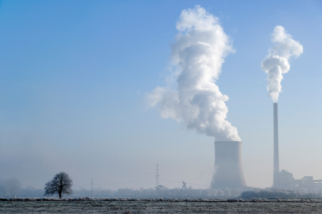
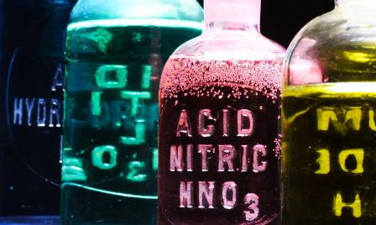
La diapo des objectifs doit être visuelle
This presentation shows the unique structure and reactivity that is present at water surfaces
Presentation Outline
1. Introduction
2. Background
3. Methods
- experimental
- theoretical
4. VSFS studies of water surfaces
5. Studies of how gases adsorb on a water surface
- room temperature studies
- low temperatures studies
6. Studies of nitric acid at a water surface
7. Conclusions and future studies
8. Acknowledgements
hydrogen bonding at water surfaces
  gaseous adsorption at water surfaces
    surface acidity of HNO₃ solutions

Slide 52

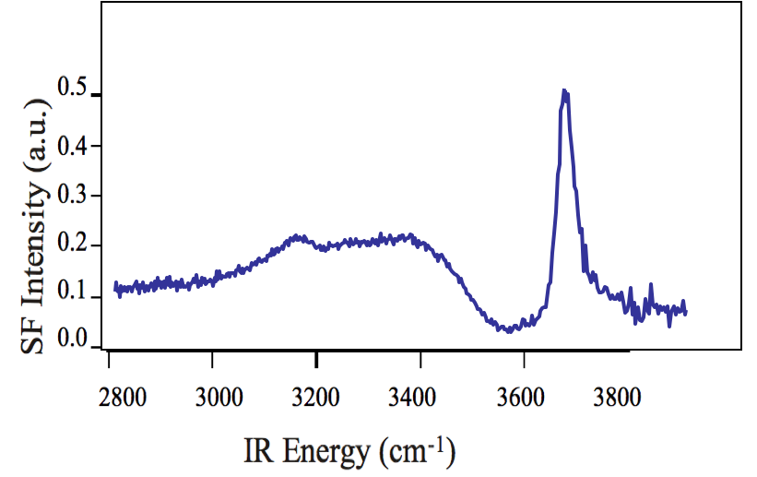
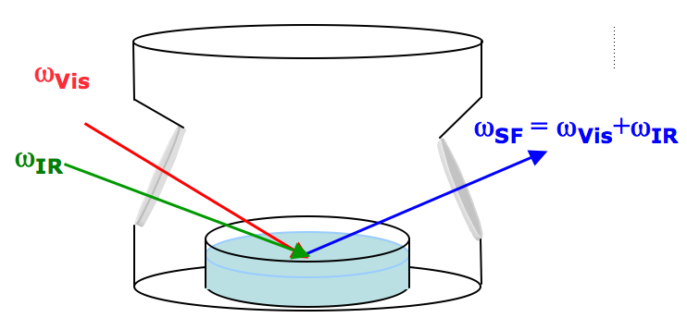
La diapo sur les “méthodes” doit suivre le même format
To probe the water surface we use surface vibrational sum frequency spectroscopy (VSFS)
The technique selectively probes the topmost layers of the interface
Tunable pulsed lasers probe the surface species
The resulting vibration spectrum measures surface molecules

Slide 53
La partie la plus difficile est de choisir entre ce qui doit être inclus et ce qui doit être exclus pour chaque diapo

Slide 54
Le titre de la diapo de conclusion expose le message le plus important de la présentation
This sentence summarizes the most important conclusion of the presentation)
Image that supports conclusion
Supporting point (no more than two lines)
Another supporting point (parallel to the first)

Slide 55
Éviter les longues listes qui limitent la compréhension
Summary of the This Presentation
The amazing discovery that no one knew about
Another remarkable discovery that you maybe knew
A third fact that you might not have noticed
And a fourth finding that only few people ever heard of
Throw in a fifth discovery that I particularly like
A sixth discovery that I didn’t have time to talk about
And two final smaller discoveries that are also important
- the one found in the noise
- a second found by turning the data upside down
Éviter les listes avec plus de 4 niveaux

Slide 56
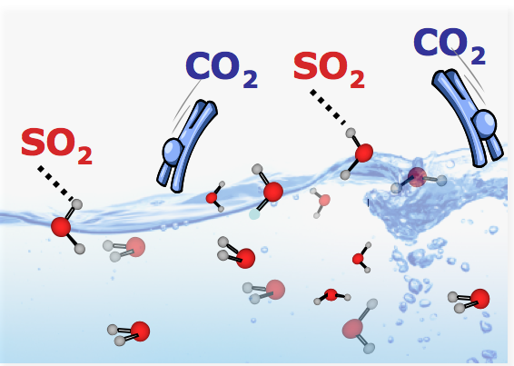

Le titre de la diapo de conclusion expose le message le plus important de la présentation
The surface of water has unique properties that control its chemical properties
Water participates in weak H-bonding at the topmost surface layers
SO₂ adsorbs at the surface whereas CO₂ quickly absorbs
Nitric acid is a weak acid at aqueous surfaces

Slide 57

Gardez l’attention de votre audience
Ne lisez pas vos dispos!
Ne parlez pas à vos diapos!
Ne faites pas d’excuses sur vos diapos!

Slide 58
Limiter le nombre de vos diapos
Maximum: 1 diapo par minute

Slide 59

Et finalement,
répéter, répéter et répéter

Slide 60
Lancement de carrière:
Conseils et astuces pour le succès
Préparer votre recherche d’emplois
Créer un excellent CV et favoriser sa présence sur internet (site web)
Aider vos référents à écrire des lettres convaincantes
Réseau, réseau, réseau
Se familiariser aux questions courantes d’entretiens
Donner suite à un entretien
Donner une performante et inoubliable présentation
© COACh

